Slide 1
Árvores de pesquisa

Slide 2
Árvores
Árvores são estruturas de dados não-lineares
Os dados possuem um relacionamento hierárquico
Mãe/pai e filho
Ancestrais e descendentes
Nível superior e nível inferior

Slide 3
Uma árvore genérica

Slide 4
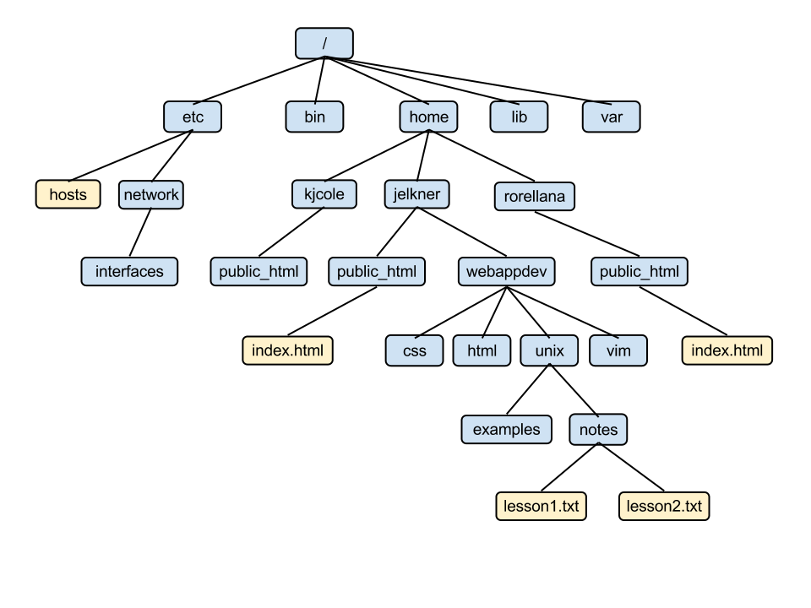
Árvore em sistema de arquivos
Elkner, Jeffrey. Getting Down With the Unix CLI: Files and the file system. Disponível em < http://www.openbookproject.net/tutorials/getdown/unix/lesson2.html>

Slide 5
Árvore genérica - definições
Toda árvore tem um elemento raiz, por meio do qual é possível se acessar qualquer outro elemento
Os elementos de uma árvore são chamados nodos (nós) ou vértices
Excetuando a raiz, todo nodo tem um elemento pai e zero ou mais filhos

Slide 6
Árvore genérica - definições
Grau de um nodo

Slide 7
Árvore genérica - definições
Grau de um nodo
Grau 3
Grau 1
Grau 0

Slide 8
Árvore genérica - definições
Grau de um nodo
Folhas: nodos de grau 0
Grau 3
Grau 1
Grau 0

Slide 9
Árvore genérica - definições
Grau de um nodo
Folhas: nodos de grau 0
Grau 3
Grau 1
Grau 0

Slide 10
Árvore genérica - definições
Grau de um nodo
Folhas: nodos de grau 0
Nível de um nodo

Slide 11
Árvore genérica - definições
Grau de um nodo
Folhas: nodos de grau 0
Nível de um nodo
Nível o
Nível 1
Nível 2
Nível 3

Slide 12
Árvore genérica - definições
Grau de um nodo
Folhas: nodos de grau 0
Nível de um nodo
Altura de um nodo

Slide 13
Árvore genérica - definições
Grau de um nodo
Folhas: nodos de grau 0
Nível de um nodo
Altura de um nodo
Altura 3
Altura 0
Altura 1
Altura 0

Slide 14
Árvore genérica - definições
Grau de um nodo
Folhas: nodos de grau 0
Nível de um nodo
Altura de um nodo
Altura da árvore
Altura 3
Altura 0
Altura 1
Altura 0

Slide 15
Árvore genérica - definições
Grau de um nodo
Folhas: nodos de grau 0
Nível de um nodo
Altura de um nodo
Altura da árvore
Subárvore

Slide 16
Árvore genérica - definições
Grau de um nodo
Folhas: nodos de grau 0
Nível de um nodo
Altura de um nodo
Altura da árvore
Subárvore

Slide 17
Árvore genérica - definições
Grau de um nodo
Folhas: nodos de grau 0
Nível de um nodo
Altura de um nodo
Altura da árvore
Subárvore

Slide 18
Árvore genérica - definições
Grau de um nodo
Folhas: nodos de grau 0
Nível de um nodo
Altura de um nodo
Altura da árvore
Subárvore

Slide 19
Árvore genérica - definições
Grau de um nodo
Folhas: nodos de grau 0
Nível de um nodo
Altura de um nodo
Altura da árvore
Subárvore

Slide 20
Árvore genérica - definições
Grau de um nodo
Folhas: nodos de grau 0
Nível de um nodo
Altura de um nodo
Altura da árvore
Subárvore

Slide 21
Árvore genérica - definições
Grau de um nodo
Folhas: nodos de grau 0
Nível de um nodo
Altura de um nodo
Altura da árvore
Subárvore

Slide 22
Árvore genérica - definições
Grau de um nodo
Folhas: nodos de grau 0
Nível de um nodo
Altura de um nodo
Altura da árvore
Subárvore

Slide 23
Árvore genérica - definições
Grau de um nodo
Folhas: nodos de grau 0
Nível de um nodo
Altura de um nodo
Altura da árvore
Subárvore

Slide 24
Árvore genérica - definições
Grau de um nodo
Folhas: nodos de grau 0
Nível de um nodo
Altura de um nodo
Altura da árvore
Subárvore
Estrutura/definição recursiva de uma árvore

Slide 25
Árvores Binárias de Busca

Slide 26
Árvores binárias
Uma árvore binária é aquela na qual cada nodo tem entre 0 e 2 filhos

Slide 27
Árvores e busca
Até o momento, estudamos estruturas lineares
Qual a complexidade da operação de busca em uma estrutura linear (por exemplo, uma fila?)
E se esta operação precisar ser repetida constantemente?

Slide 28
Árvores binárias de busca
Nos interessam as árvores binárias de busca (ABB ou BST – binary search trees)
Busca eficiente
Nas ABBs, os elementos-filhos são nomeados como filho da esquerda e filho da direita
Valores menores à esquerda
Valores maiores à direita

Slide 29
Árvores binárias de busca
Subárvore esquerda
Subárvore direita
Estrutura recursiva
Uma raiz
Duas subárvores (que são uma raiz)
42
16
93
8
77
108
15

Slide 30
Implementação – Classe ABB
Elemento raiz
Não usaremos elemento sentinela. Por quê?

Slide 31
Implementação – Classe ABB
Elemento raiz
Não usaremos elemento sentinela. Por quê?
Métodos podem variar. Sugestões:
inserir
retirar
buscar
vazia
caminhar
esquerda(nodo)
direita(nodo)
tamanho
altura

Slide 32
Implementação – Classe ABB
Elemento da árvore: nodo
Objeto com dados
Duas referências/ponteiros (esquerda e direita)
Uma árvore é composta pelo nodo raiz e...
Suas subárvores (estrutura recursiva!)

Slide 33
ABB - Operações
Criação: raiz → nulo
Verificação de vazia: raiz == nulo

Slide 34
ABB - Busca
Utilizamos a estrutura recursiva a nosso favor
A busca sempre é iniciada pela raiz da árvore
A busca continua (recursivamente) pela raiz da subárvore correspondente

Slide 35
ABB - Busca
Buscar 18
20
12
51
5
16
26
93
1
8
15
18
22
42
77
108

Slide 36
ABB - Busca
Buscar 18
20
12
51
5
16
26
93
1
8
15
18
22
42
77
108

Slide 37
ABB - Busca
Buscar 18
20
12
51
5
16
26
93
1
8
15
18
22
42
77
108

Slide 38
ABB - Busca
Buscar 18
20
12
51
5
16
26
93
1
8
15
18
22
42
77
108

Slide 39
ABB - Busca
Buscar 18
20
12
51
5
16
26
93
1
8
15
18
22
42
77
108

Slide 40
ABB - Busca
Buscar 16
20
12
51
5
16
26
93
1
8
15
18
22
42
77
108

Slide 41
ABB - Busca
Buscar 16
20
12
51
5
16
26
93
1
8
15
18
22
42
77
108

Slide 42
ABB - Busca
Buscar 16
20
12
51
5
16
26
93
1
8
15
18
22
42
77
108

Slide 43
ABB - Busca
Buscar 50
20
12
51
5
16
26
93
1
8
15
18
22
42
77
108

Slide 44
ABB - Busca
Buscar 50
20
12
51
5
16
26
93
1
8
15
18
22
42
77
108

Slide 45
ABB - Busca
Buscar 50
20
12
51
5
16
26
93
1
8
15
18
22
42
77
108

Slide 46
ABB - Busca
Buscar 50
20
12
51
5
16
26
93
1
8
15
18
22
42
77
108

Slide 47
ABB - Busca
Buscar 50
20
12
51
5
16
26
93
?
1
8
15
18
22
42
77
108

Slide 48
ABB – Busca / algoritmo
Chamada inicial: raiz da árvore
Encapsulamento da busca
Recursivamente:
Se chegarmos ao nulo, elemento não existe.
Se o elemento atual não é o desejado,
Se o desejado é menor: buscar na subárvore esquerda
Se o desejado é maior: buscar na subárvore direita

Slide 49
ABB - Inserção
Inserção é precedida de uma busca:
Regra de organização menor/maior
Inserção recursiva
Busca por um local vazio/nulo
Criação do novo elemento e retorno para a subárvore do elemento pai

Slide 50
ABB – Inserção / exemplo

Slide 51
ABB – Inserção / algoritmo
Se encontrar uma referência nula,
Retornar o novo elemento para o pai
Caso contrário,
Se novo é menor que a raiz, inserir na subárvore esquerda (recursivo) e atribuí-la ao filho da esquerda;
Se novo é maior que a raiz, inserir na subárvore direita (recursivo) e atribuí-la ao filho da direita;

Slide 52
ABB – Complexidade das operações
Perguntas – chave:
qual é a altura de uma árvore binária de busca cheia, se ela tem N nodos?
se uma árvore binária de busca tem altura X, quantos nodos ela comporta, no máximo?

Slide 53
Árvore binária cheia
Árvore binária cheia: só existem subárvores vazias no último nível
20
12
51
5
16
26
93
1
8
15
18
22
42
77
108

Slide 54
20
12
51
Altura X: X+1 níveis
5
16
26
93
1
8
15
18
22
42
77
108

Slide 55
20
12
51
Altura 3: 4 níveis
5
16
26
93
1
8
15
18
22
42
77
108

Slide 56
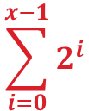
20
2⁰ =1
$$\sum_{i=0}^{x−1}{2^{i}}$$
nodos
2¹ = 2
12
51
Altura = 3
Níveis = 4
5
16
26
2² = 4
93
1
8
15
18
22
42
77
108
2³ = 8

Slide 57
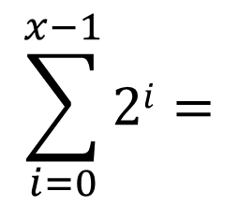
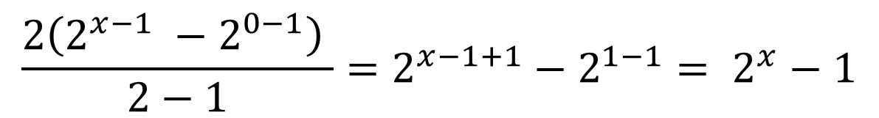
Número de nodos

Slide 58
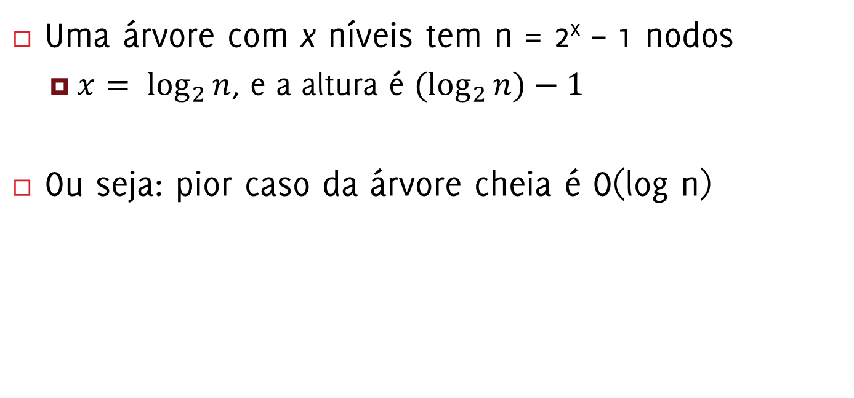
Nodos e níveis
Uma árvore com x níveis tem n = 2^{x} – 1 nodos
$x= \log_{2}{n}$, e a altura é $(\log_{2}{n)−1}$
Ou seja: pior caso da árvore cheia é O(log n)

Slide 59
Remoção
A remoção de elementos em uma ABB depende do grau do nodo a ser retirado.
26
12
42
5
16
39
93
1
8
19
77

Slide 60
Remoção
Grau 0 (folha)
26
12
42
5
16
39
93
1
8
19
77

Slide 61
Remoção
Grau 0 (folha)
Retornar nulo para a raiz acima
26
12
42
5
16
39
93
1
8
19

Slide 62
Remoção
Grau 1
26
12
42
5
16
39
93
1
8
19

Slide 63
Remoção
Grau 1
26
12
42
5
39
93
1
8
19

Slide 64
Remoção
Grau 1
Retorno do filho único
26
12
42
5
19
39
93
1
8

Slide 65
Remoção
Grau 2
26
12
42
5
19
39
93
1
8

Slide 66
Remoção
Grau 2
É necessário manter a estrutura
26
12
42
5
19
39
93
1
8

Slide 67
Remoção
Grau 2
É necessário manter a estrutura
O que fazer??
26
42
5
19
39
93
1
8

Slide 68
Remoção
Grau 2
Localizar antecessor
26
12
42
5
19
39
93
1
8

Slide 69
Remoção
Grau 2
Localizar antecessor
26
12
42
5
19
39
93
1
8

Slide 70
Remoção
Grau 2
Localizar antecessor
Copiar o antecessor
26
8
42
5
19
39
93
1
8

Slide 71
Remoção
Grau 2
Localizar antecessor
Copiar o antecessor
Retirar o elemento
duplicado na
esquerda
26
8
42
5
19
39
93
1
8

Slide 72
Remoção
Grau 2
Localizar antecessor
Copiar o antecessor
Retirar o elemento
duplicado na
esquerda
26
8
42
5
19
39
93
1

Slide 73
Remoção
Grau 2
Localizar antecessor
Copiar o antecessor
Retirar o elemento
duplicado na
esquerda
26
8
42
5
19
39
93
1

Slide 74
Caminhamento na árvore
Operação que lista todos os nodos de uma árvore
A ordem de visita às subárvores determina resultados diferentes para o caminhamento
Em-ordem, pré-ordem e pós-ordem

Slide 75
Caminhamento em-ordem
Recursivamente:
Subárvore esquerda
Valor da raiz
Subárvore direita
26
12
93
1
19
42

Slide 76
Caminhamento em-ordem
Recursivamente:
Subárvore esquerda
Valor da raiz
Subárvore direita
26
12
93
1
19
42

Slide 77
Caminhamento em-ordem
Recursivamente:
Subárvore esquerda
Valor da raiz
Subárvore direita
26
12
93
1
19
42

Slide 78
Caminhamento em-ordem
Recursivamente:
Subárvore esquerda
Valor da raiz
Subárvore direita
26
12
93
1
19
42

Slide 79
Caminhamento em-ordem
Recursivamente: 1 -
Subárvore esquerda
Valor da raiz
Subárvore direita
26
12
93
1
19
42

Slide 80
Caminhamento em-ordem
Recursivamente: 1 - 12
Subárvore esquerda
Valor da raiz
Subárvore direita
26
12
93
1
19
42

Slide 81
Caminhamento em-ordem
Recursivamente: 1 - 12
Subárvore esquerda
Valor da raiz
Subárvore direita
26
12
93
1
19
42

Slide 82
Caminhamento em-ordem
Recursivamente: 1 – 12 - 19
Subárvore esquerda
Valor da raiz
Subárvore direita
26
12
93
1
19
42

Slide 83
Caminhamento em-ordem
Recursivamente: 1 – 12 - 19
Subárvore esquerda
Valor da raiz
Subárvore direita
26
12
93
1
19
42

Slide 84
Caminhamento em-ordem
Recursivamente: 1 – 12 – 19 – 26
Subárvore esquerda
Valor da raiz
Subárvore direita
26
12
93
1
19
42

Slide 85
Caminhamento em-ordem
Recursivamente: 1 – 12 – 19 – 26
Subárvore esquerda
Valor da raiz
Subárvore direita
26
12
93
1
19
42

Slide 86
Caminhamento em-ordem
Recursivamente: 1 – 12 – 19 – 26
Subárvore esquerda
Valor da raiz
Subárvore direita
26
12
93
1
19
42

Slide 87
Caminhamento em-ordem
Recursivamente: 1 – 12 – 19 – 26 – 42
Subárvore esquerda
Valor da raiz
Subárvore direita
26
12
93
1
19
42

Slide 88
Caminhamento em-ordem
Recursivamente: 1 – 12 – 19 – 26 – 42 – 93
Subárvore esquerda
Valor da raiz
Subárvore direita
26
12
93
1
19
42

Slide 89
Caminhamento em-ordem
Recursivamente: 1 – 12 – 19 – 26 – 42 – 93
Subárvore esquerda
Valor da raiz
Subárvore direita
26
12
93
1
19
42

Slide 90
Caminhamento em-ordem
Recursivamente: 1 – 12 – 19 – 26 – 42 – 93
Subárvore esquerda
Valor da raiz
Subárvore direita
26
12
93
1
19
42

Slide 91
Caminhamento em-ordem
Recursivamente: 1 – 12 – 19 – 26 – 42 – 93
Subárvore esquerda
Valor da raiz
Subárvore direita
26
12
93
1
19
42

Slide 92
Caminhamento pré-ordem
Recursivamente:
Valor da raiz
Subárvore esquerda
Subárvore direita
26
12
93
1
19
42

Slide 93
Caminhamento pré-ordem
Recursivamente:
Valor da raiz
Subárvore esquerda
Subárvore direita
Como fica?
Para que serve?
26
12
93
1
19
42

